Slide 1
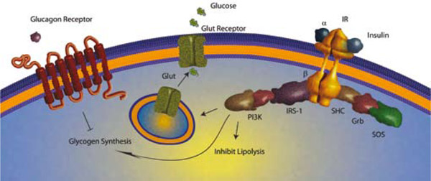
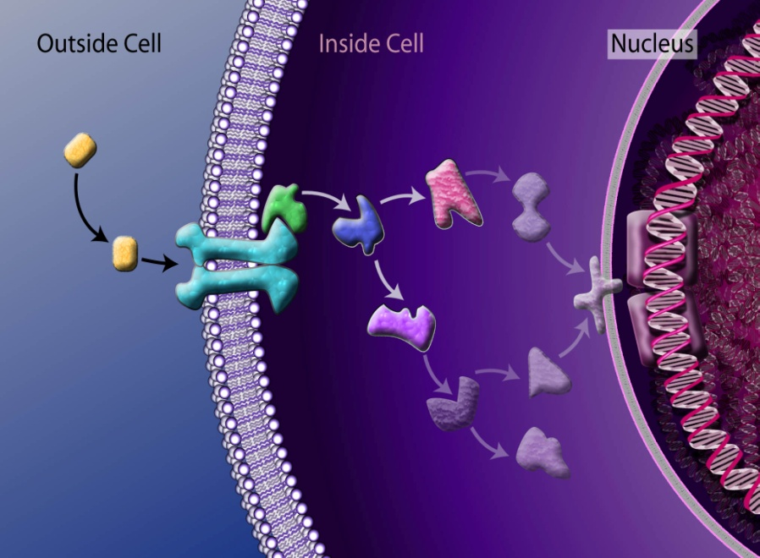
Prenos hormonskih signala kroz membranu
1.04.2022.
Prof.dr Olivera Valčić

Slide 2
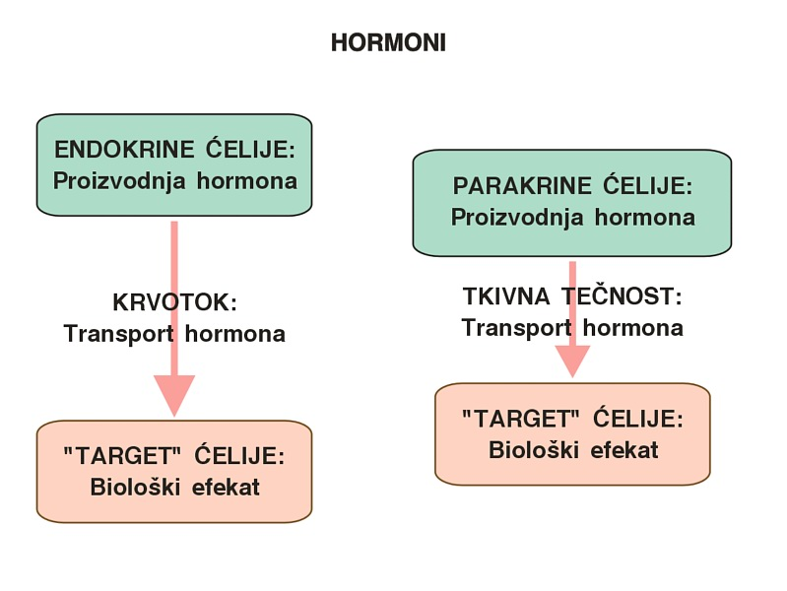
Transdukcija signala

Slide 3
Ćelije reaguju na stimuluse iz spoljašnje sredine
Mnogi hormoni (proteinski) ne prolaze kroz ćelijsku membranu
Pretvaranje spoljnjeg stimulusa u intracelularni ???

Slide 5
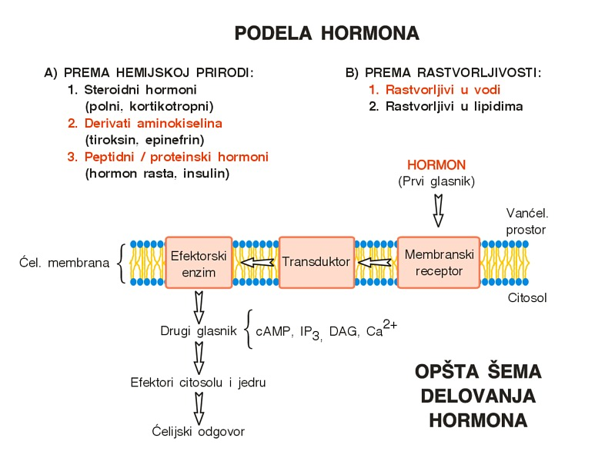

Slide 6
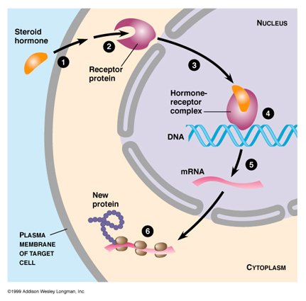
Steroidni hormoni-izuzetak od opšte šeme transdukcije signala
Hidrofobni
Difunduju kroz ćelijsku membranu
Vezuju za proteinske receptore u citoplazmi
Steroid-receptor komplex se prenosi u jedro i vezuje za DNK

Slide 7
Opisana su tri glavna puta prenošenja signala
Prenošenje signala aktivacijom adenilat ciklaze
Prenošenje signala inozitol-fosfolipidnim putem
Prenošenje signala aktiviranjem tirozin kinaza receptora

Slide 8
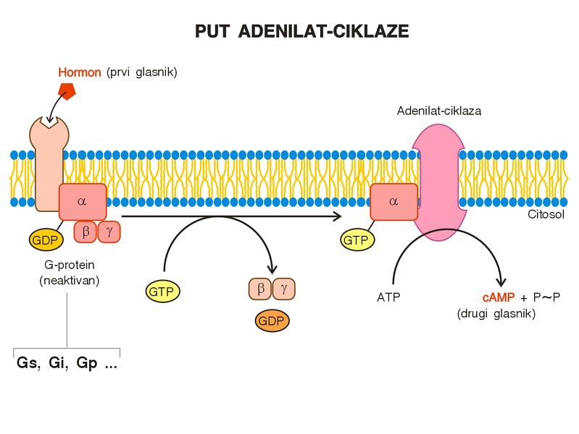
Prenošenje signala aktiviranjem adenilat ciklaze
Transduktor – G protein. Periferni na unutrasnjoj strani membrane
G protein (heterotrimerni α,β,γ)
Aktivacija G proteina – zamena GDP za GTP

Slide 9
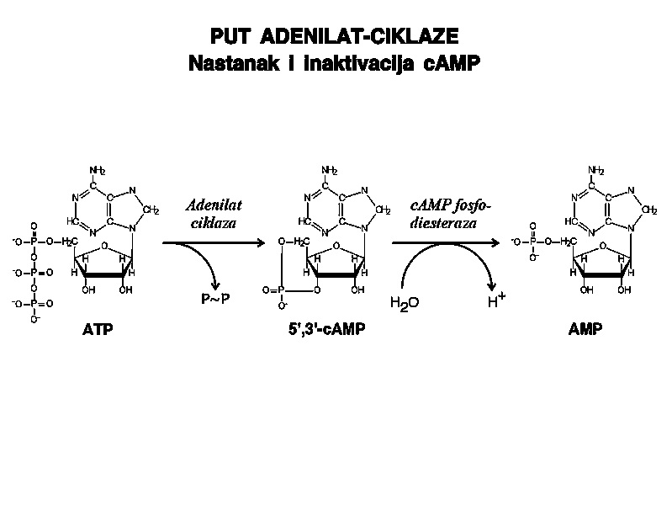
Za reakciju sa protein kinazom neophodno je 4 cAMP

Slide 10
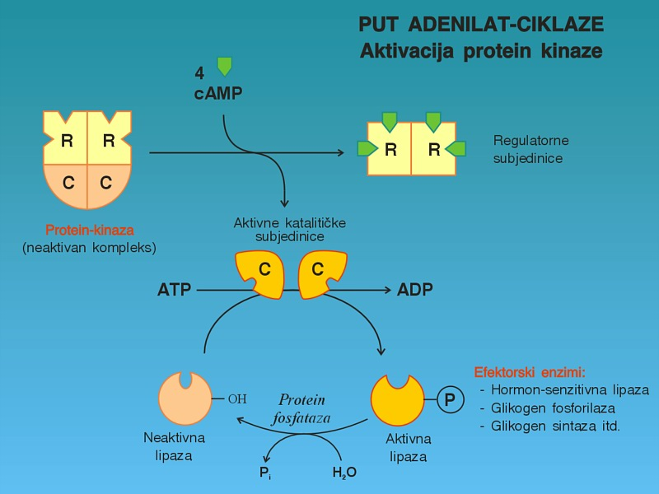

Slide 11
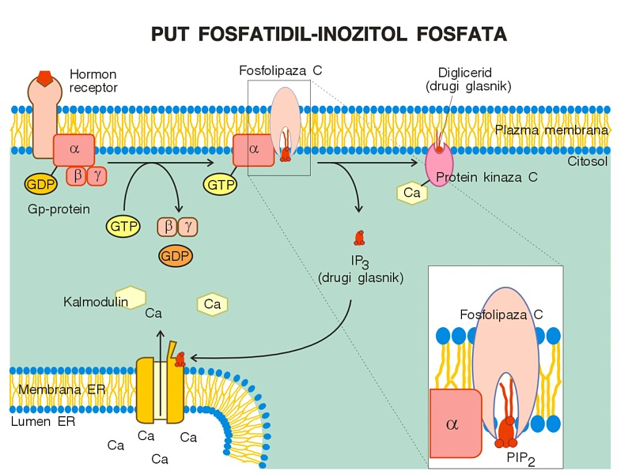

Slide 12
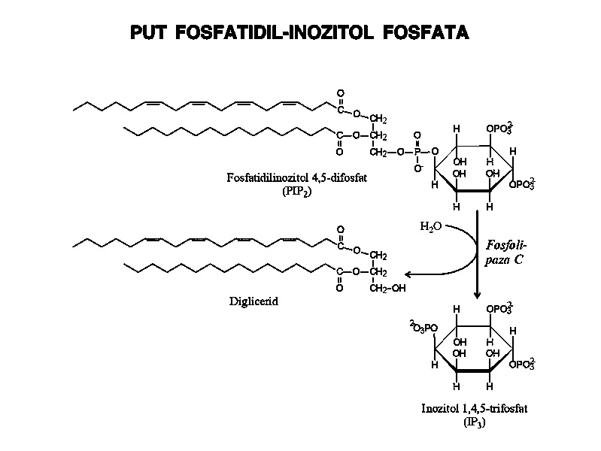
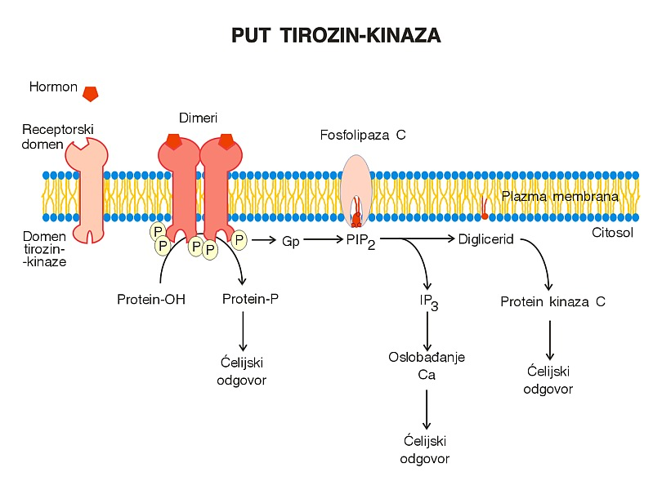

Slide 13
